Slide 1
YMPYRÄN KEHÄN PITUUS

Slide 2

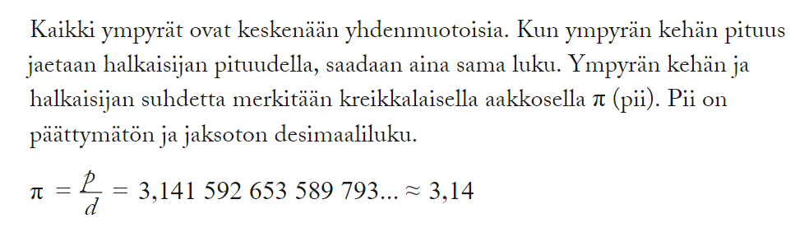

Slide 3
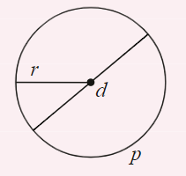

MUISTELUA: ympyrän osa
p = ympyrän kehä
d = ympyrän halkaisija
r = säde
MUISTA: d = 2r
r = $\frac{d}{2}$

Slide 4
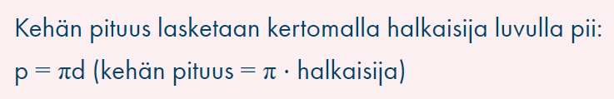
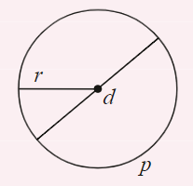
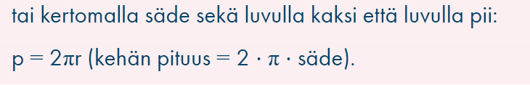
Ympyrän kehän pituuden laskeminen

Slide 5




JOS TEHTÄVÄSSÄ ON ANNETTU
YMPYRÄN HALKAISIJA,
KÄYTÄ TÄTÄ KAAVAA:
JOS TEHTÄVÄSSÄ ON ANNETTU
YMPYRÄN SÄDE,
KÄYTÄ TÄTÄ KAAVAA:

